Slide 1
MAESTRIA EN DEFENSA SEGURIDAD MENCIÓN ESTRATEGIA MILITAR
TEMA:
Diseñar la arquitectura para un sistema de gestión de salud en el centro de especialidades médicas “San Jorge”
AUTORES:
Ludeña Bistan, Juan Carlos
Muñoz Ocampo, Manuel Juventino

Slide 2
SUMARIO
FIN
EL PROBLEMA DE INVESTIGACIÓN
JUSTIFICACIÓN E IMPORTANCIA
PROPUESTA
CONCLUSIONES
1
3
5
7
2
4
6
8
OBJETIVOS
HIPÓTESIS
PROTOTIPO
PREGUNTAS
INICIO

Slide 3
EL PROBLEMA DE INVESTIGACIÓN
CEMSJ NO cuenta con un sistema de gestión de salud
Información no se encuentra en una
Red interconectada
Atención NO eficiente y NO eficaz a pacientes
Pérdida de tiempo
Aglomeraciones
Pérdida de información
Ejecución de procedimientos manuales en hojas.

Slide 4
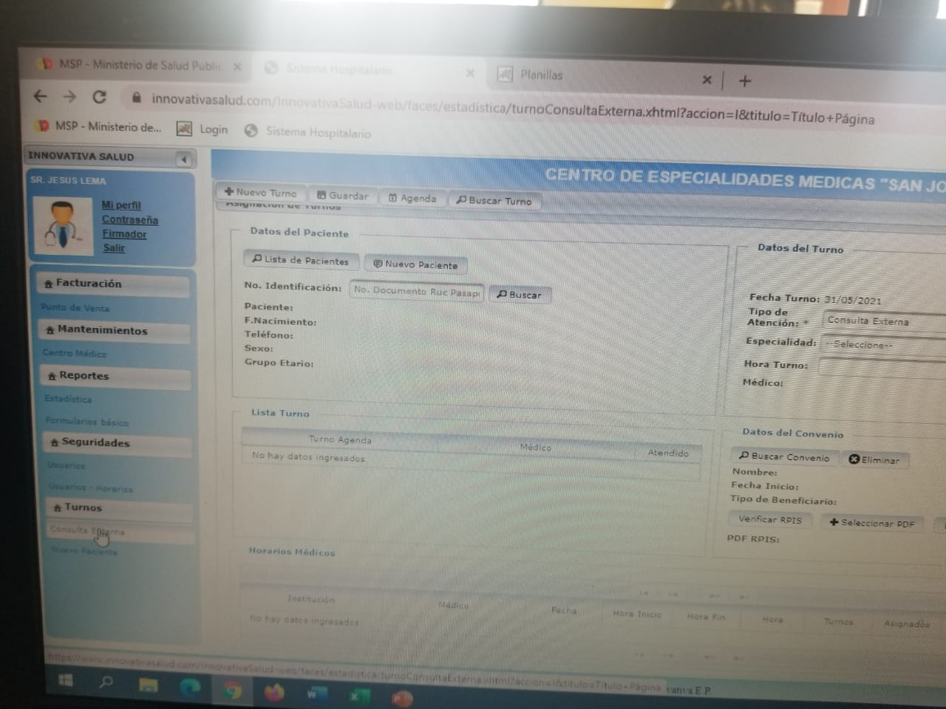
EL PROBLEMA DE INVESTIGACIÓN
Identificación del problema

Slide 5
OBJETIVO GENERAL
Diseñar la arquitectura de un sistema de gestión de salud para el Centro de Especialidades Médicas “San Jorge”

Slide 6
OBJETIVOS ESPECÍFICOS
Determinar los procesos que se interrelacionan y deben ser automatizados.
1
Determinar requerimientos por especialidades para un sistema de gestión.
2
Desarrollar la arquitectura de base de datos para un sistema de gestión médica.
3
Determinar los costos y tiempo del desarrollo e implementación del sistema de gestión médica.
4

Slide 7
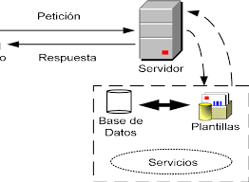
JUSTIFICACIÓN E IMPORTANCIA
En la actualidad, es imprescindible que el Centro de Especialidades Médicas “San Jorge” cuente con una arquitectura de un sistema de gestión de salud, que a futuro permita un adecuado flujo de información, que responda a los requerimientos de las diferentes especialidades, de tal forma que facilite y ayude a la gestión médica.

Slide 8
JUSTIFICACIÓN E IMPORTANCIA
El diseño de una arquitectura de un sistema de salud permitirá alcanzar los siguientes beneficios:
Mejorar los niveles de servicio de atención al paciente.
Generar información estadística sobre los servicios de atención de salud.

Slide 9
JUSTIFICACIÓN E IMPORTANCIA
Facilitar la operación y control de las especialidades médicas.
Optimizar el uso de los recursos necesarios para la atención médica.

Slide 10
HIPÓTESIS DE INVESTIGACIÓN
Incide la inexistencia de la arquitectura de un sistema de gestión de salud en el Centro de Especialidades Médicas “San Jorge”
INDEPENDIENTE = Inexistencia de la arquitectura.
VARIABLES
DEPENDIENTE = Sistema de Gestión de Salud en el CEMSJ

Slide 11
HIPÓTESIS DE INVESTIGACIÓN
PROBLEMA | OBJETIVO GENERAL | HIPÓTESIS | VARIABLE INDEPENDIENTE | OBJETO Y CAMPO DE ACCIÓN | MÉTODOS Y TÉCNICAS
¿La inexistencia de la infraestructura de un Sistema de Gestión de Salud, afecta al eficiente servicio del Centro de Salud “San Jorge”? | Diseñar la arquitectura del sistema de gestión de salud para el Centro de Especialidades Médicas “San Jorge”. | “Incide la inexistencia de la arquitectura en un sistema de gestión de salud en el Centro de Especialidades Médicas San Jorge”. | Inexistencia de la arquitectura | OBJETO DE ESTUDIO: La arquitectura en los sistemas de salud CAMPO DE ACCIÓN: Centro de Especialidades Médicas “San Jorge”. | Encuesta Entrevista Revisión bibliográfica

Slide 12
HIPÓTESIS DE INVESTIGACIÓN
PREGUNTAS DE INVESTIGACIÓN | OBJETIVOS ESPECÍFICOS | HIPÓTESIS | VARIABLE DEPENDIENTE | POBLACIÓN Y MUESTRA | INSTRUMENTOS
¿Cuáles son las causas para que no exista levantada la arquitectura de datos del sistema de gestión de salud? ¿Cuáles son los procesos y/o protocolos que requieren ser diseñados en arquitectura? ¿Cuáles son los requerimientos por especialidades médicas que requieren ser automatizados? ¿Cuál es el costo de la implementación de un sistema de gestión médica, posterior al diseño de su arquitectura? | Determinar los procesos que se interrelacionan y deben ser automatizados en el Centro de Especialidades Médicas “San Jorge”. Determinar requerimientos por especialidades para el diseño de la arquitectura del sistema de gestión médica. Desarrollar la propuesta de arquitectura de base de datos para un sistema de gestión médica. Determinar los costos y tiempo del desarrollo e implementación del sistema de gestión médica en el Centro de Especialidades Médicas “San Jorge”. | “Incide la inexistencia de la arquitectura para un sistema de gestión de salud en el Centro de Especialidades Médicas San Jorge”. | Sistema de Gestión de Salud en el Centro de Especialidades Médicas “San Jorge”. | POBLACIÓN Afiliados al ISSFA residentes en el Valle de los Chillos. MUESTRA: Médicos Especialistas del Centro de Especialidades Médicas “San Jorge” y Oficiales alumnos de la AGE 2021. | Encuesta sobre el nivel de Satisfacción en la atención de los pacientes. Entrevista sobre requerimientos de automatización en las áreas y/o especialidades médicas. Análisis de Sistemas de Gestión de Salud

Slide 13
PROPUESTA DE LA ARQUITECTURA
TEMA:
Levantamiento de la arquitectura de un sistema de gestión para el Centro de Especialidades Médicas “San Jorge” y desarrollo de un prototipo que permita visualizar la eficiencia en la gestión de la salud.

Slide 14
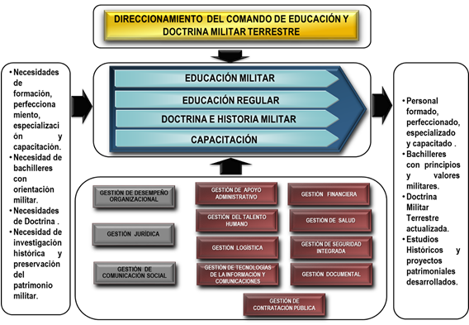
PROCESOS QUE SE INTERRELACIONAN
SUBPROCESO
Planificación de la prevención de la Salud y saneamiento ambiental
Consulta Externa
Servicios Médicos (Rayos X, Lab.)
PROCESO
Estadística, derivación y planillaje
Gestión de la Salud
Apoyo Adm. a la gestión de salud

Slide 15
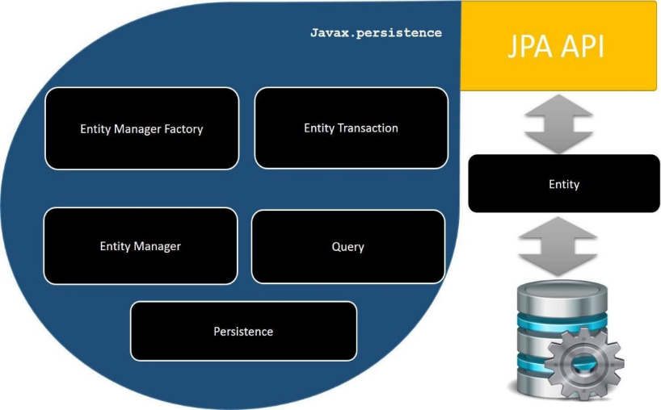
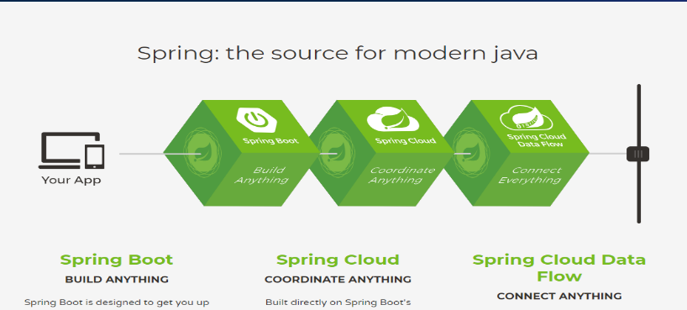
ARQUITECTURA DEL SISTEMA

Slide 16
ARQUITECTURA DEL SISTEMA
Front End de Programación
CARACTERÍSTICAS
Gestos móviles | Seguridad
Animaciones | Internacionalización
Filtrado | Componentes de interfaz de usuario
Enrutamiento | Inyección de dependencias
Vinculación de datos | Servicios

Slide 17
ARQUITECTURA DEL SISTEMA
Diagrama Módulo Principal

Slide 18
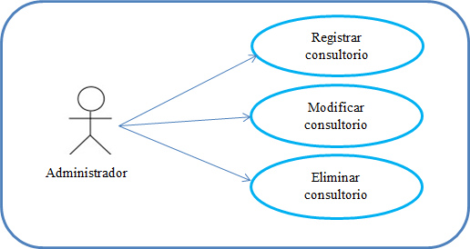
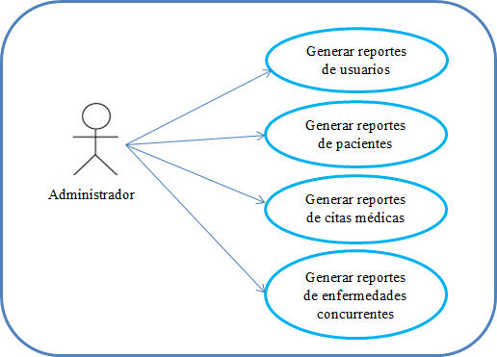
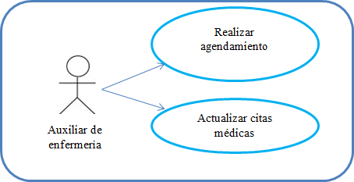
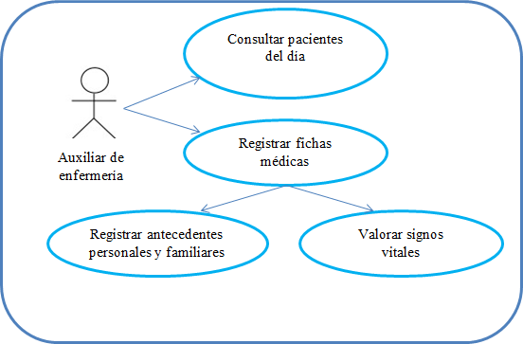
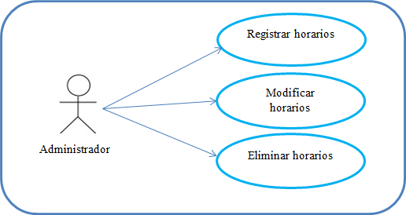
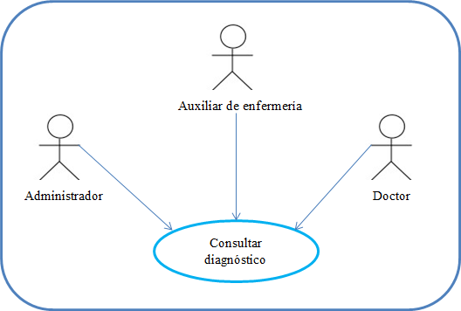
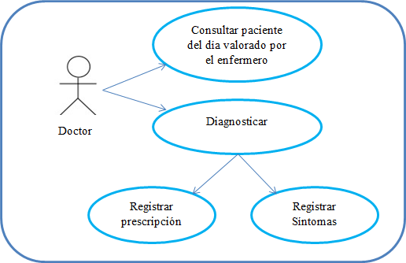
ARQUITECTURA DEL SISTEMA
Diagrama de casos de uso

Slide 19
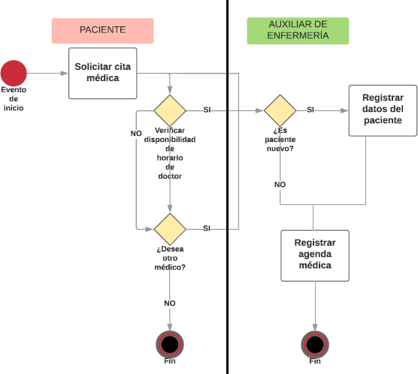
ARQUITECTURA DEL SISTEMA
Diagrama de Secuencia

Slide 20
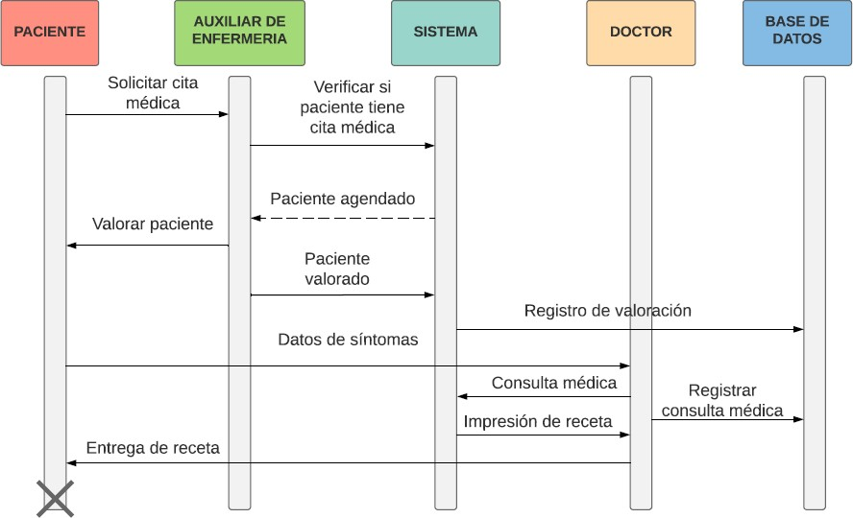
ARQUITECTURA DEL SISTEMA
Diagrama de Secuencia

Slide 21
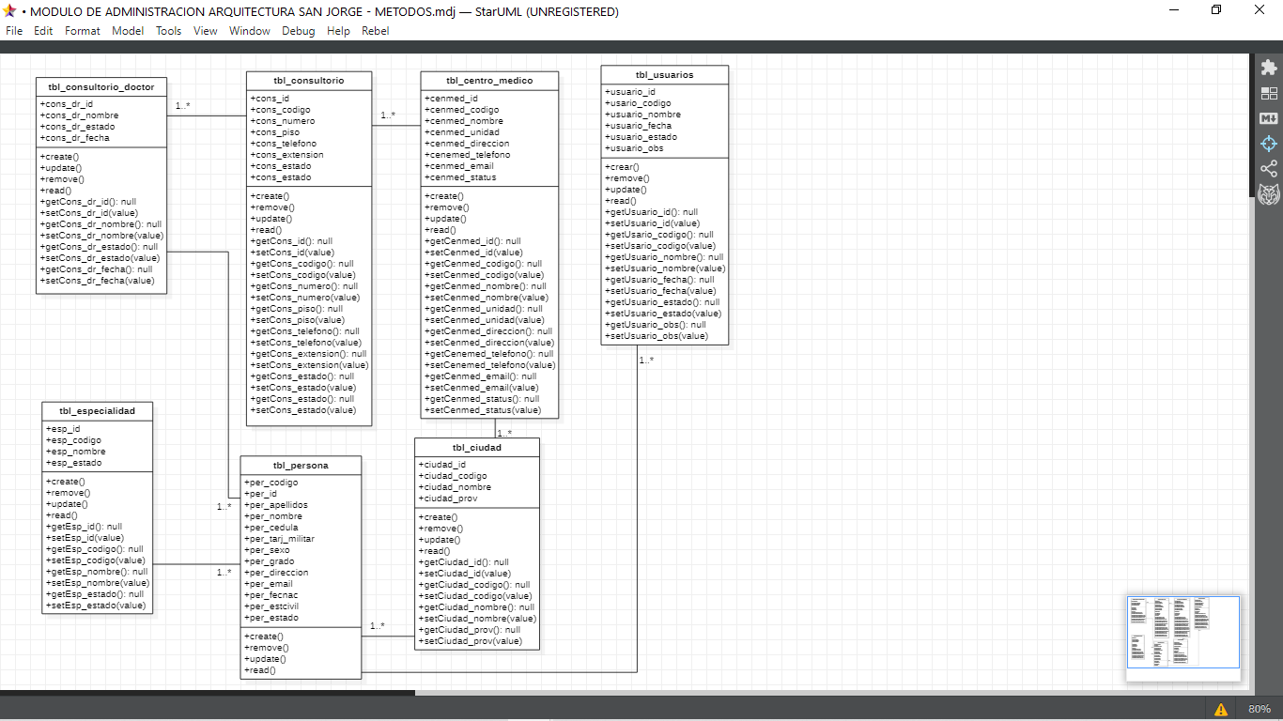
ARQUITECTURA DEL SISTEMA
Módulo lógico de base de datos

Slide 22
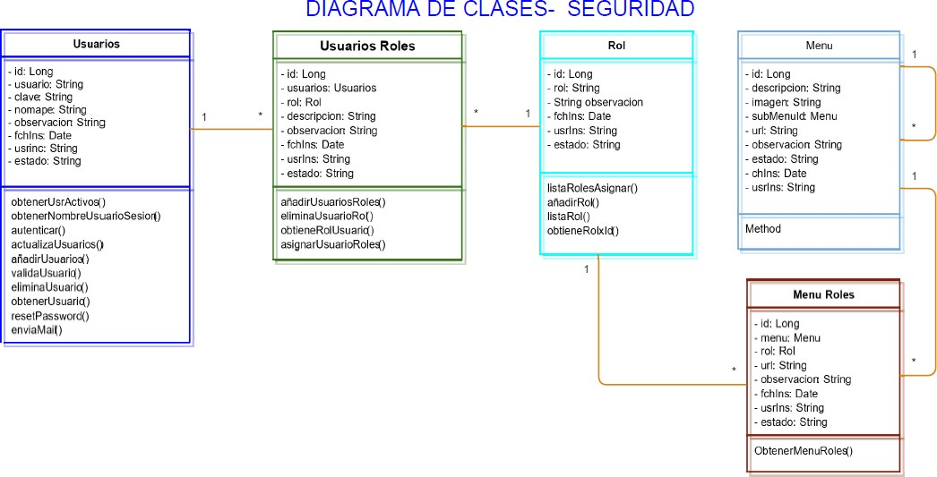
ARQUITECTURA DEL SISTEMA
Módulo de clases de seguridad

Slide 23
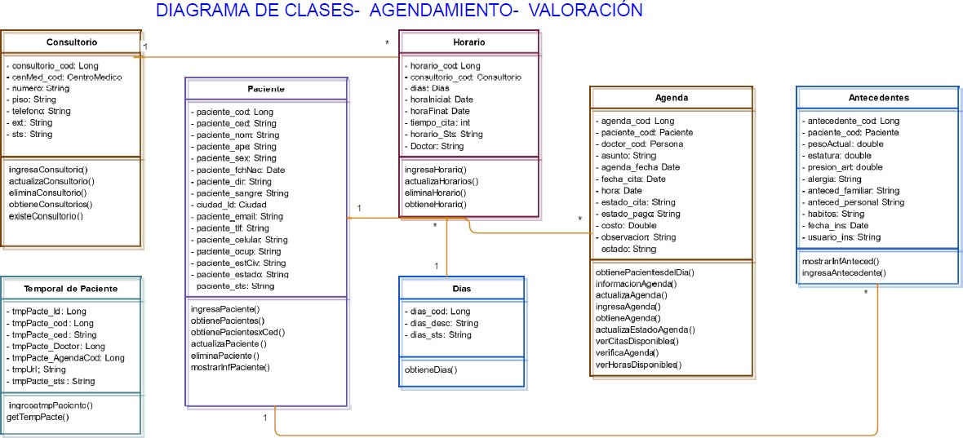
ARQUITECTURA DEL SISTEMA
Módulo de Agendamiento – Valoración

Slide 24
ARQUITECTURA DEL SISTEMA
Lenguaje de Programación
La aplicación se ha desarrollado en Java (funciona en cualquier entorno).
Ofrece el código de casi todas sus librerías nativas.
Se empleó el siguiente entorno de con las siguientes características:

Slide 25
ARQUITECTURA DEL SISTEMA
CARACTERÍSTICAS
Windows 10 | Start UML
Java 8 | Apache Tomcat
Angular 6 | Maven 3.3
Spring Boot | PostgreSQL base de datos
Angular Material | Visual studio code (Codificación)
JPA

Slide 26
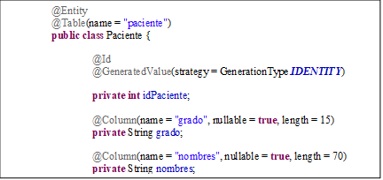
DESARROLLO DEL SISTEMA
Módulo de Ingreso
Codificación como tabla de la base de datos

Slide 27
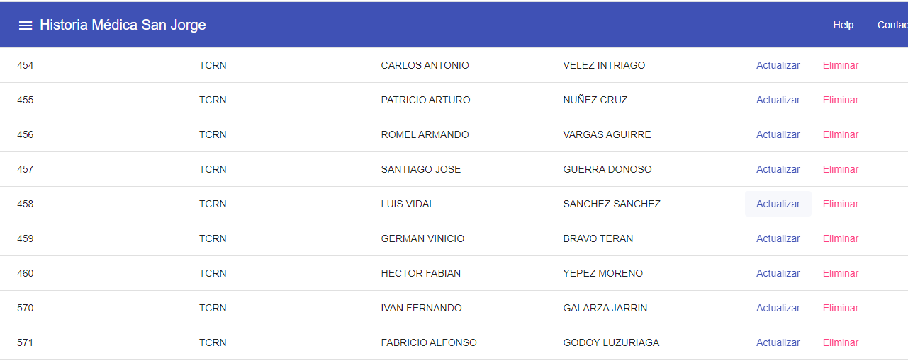
DESARROLLO DEL SISTEMA
Menú del Sistema
Historial Médico – Modulo de Registro

Slide 28
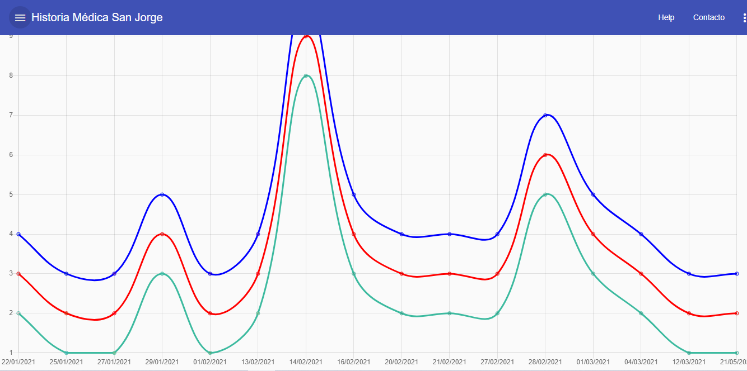
DESARROLLO DEL SISTEMA
Módulo de Reportes

Slide 29
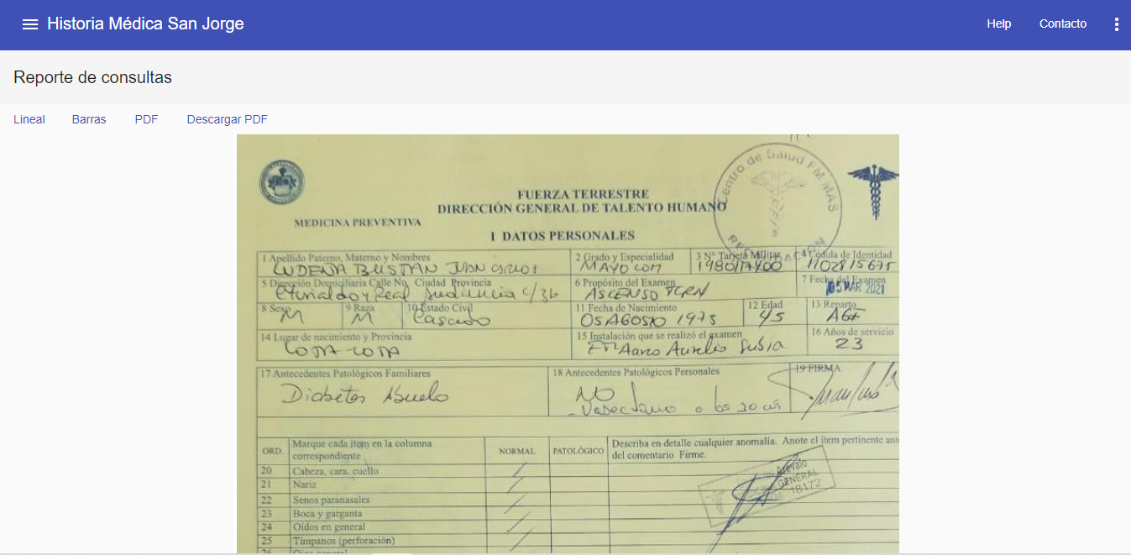
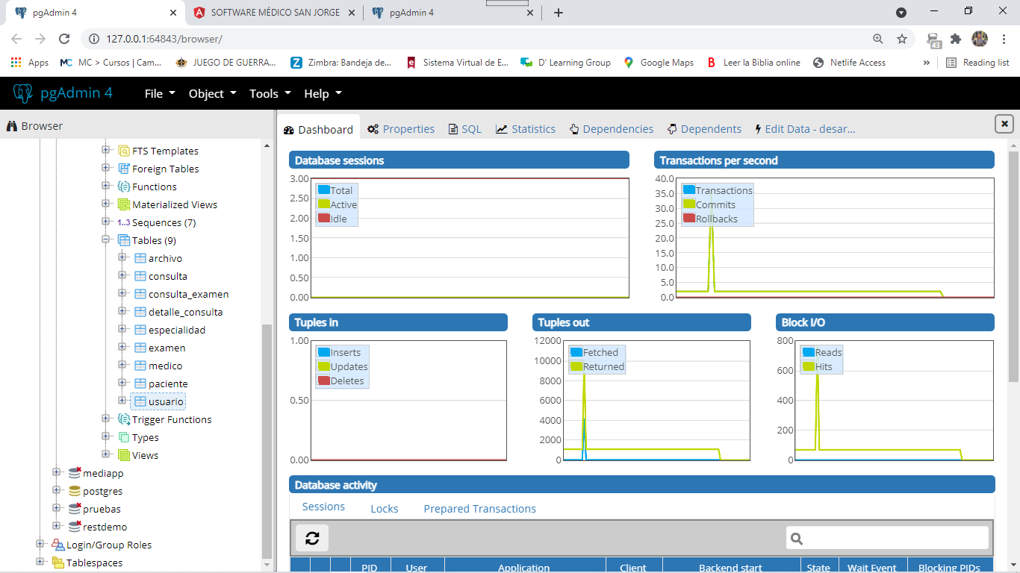
DESARROLLO DEL SISTEMA
Módulo de Fichas Médicas
Módulo de Administración de base de datos

Slide 30
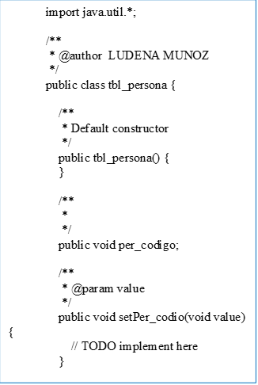
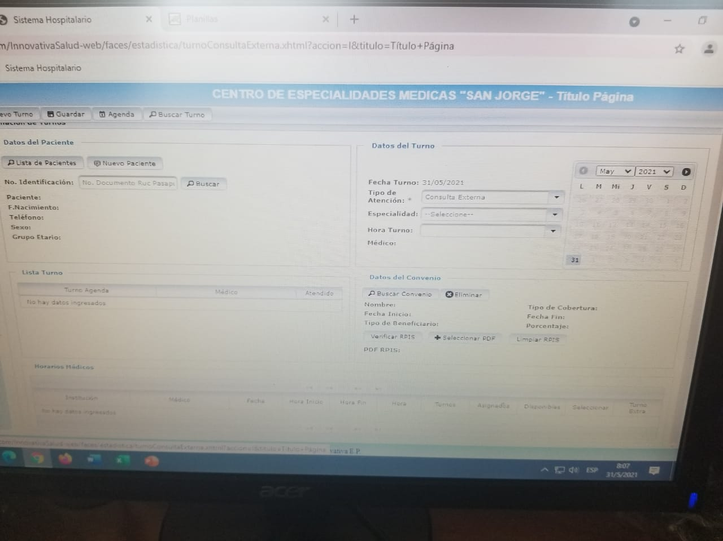
DESARROLLO DEL SISTEMA
Código Fuente

Slide 31
PRESUPUESTO REFERENCIAL
PRESUPUESTO
Nro. | Descripción | Cantidad | Costo Unitario | Total
1 | Total General Personal | 1 | $ 74,400.00 | $ 74,400.00
2 | Total General Hardware | 1 | $ 21,200.00 | $ 21,200.00
3 | Total General Software | 1 | $ 25,000.00 | $ 25,000.00
4 | Total General de Materiales | 1 | $ 6,800.00 | $ 6,800.00
5 | Total General de Comunic. e Internet | 1 | $ 600.00 | $ 600.00
6 | Total General de Alquiler y Serv. muebles y transporte | 1 | $ 3,600.00 | $ 3,600.00
 |  |  | SUBTOTAL: | $131,600.00

Slide 32
CRONOGRAMA DE ACTIVIDADES
CICLO DE TIEMPO | PRIMER TRIMESTRE |  |  | SEGUNDO TRIMESTRE |  |  | TERCER TRIMESTRE |  |  | CUARTO TRIMESTRE
ACTIVIDADES / SUB - ACTIVIDADES. | 1 | 2 | 3 | 4 | 5 | 6 | 7 | 8 | 9 | 10 | 11 | 12
1. Modelado
Modelo de Casos de Uso | X | X | X
2. Requisitos
Glosario |  | X
Visión |  | X
Modelo de Casos de Uso |  | X | X | X
Especificación de Casos de Uso |  |  | X | X
Especificaciones Adicionales |  |  | X | X | X
3. Análisis/Diseño
Modelo de Análisis/Diseño |  |  |  | X | X | X | X
Modelo de Datos |  |  |  | X | X | X | X
4. Implementación
Prototipos de Interfaces de Usuario |  |  |  |  | X | X | X | X | X | X
Modelo de Implementación |  |  |  |  | X | X | X | X | X | X | X
5. Pruebas
Casos de Pruebas Funcionales |  |  |  |  |  |  | X | X | X | X | X
6. Despliegue
Modelo de Despliegue |  |  |  |  |  |  |  |  |  | X | X | X
Gestión de Cambios |  |  |  |  |  |  |  |  |  |  | X | X
7. Gestión del proyecto |  |  |  |  |  |  |  |  |  |  |  | X

Slide 33
CONCLUSIONES
Se analizaron los procesos que cumple el CEMSJ, los mismos que permitieron dar un marco de referencia para poder comprender de mejor manera la problemática de la investigación.
El diseño de la arquitectura del sistema, facilitará el trabajo, agilitará los procesos tales como el agendamiento, valoración médica y el historial clínico de los pacientes lo que conlleva una administración eficiente y segura de la información.
Los subprocesos que se consideraron para el desarrollo de la arquitectura del sistema son los de Consulta Externa, Servicios Médicos y de Estadística derivación y planillaje, debido a que estos tienen una relación directa con el paciente.

Slide 34
CONCLUSIONES
El prototipo desarrollado muestra una interfaz amigable y de rápido acceso, facilitando la gestión de salud, permitiendo el acceso a información oportuna y confiable.
La implementación de un sistema web permitirá acceder al sistema desde cualquier parte del mundo lo que facilitará tanto al especialista de la salud como al usuario disponer de la información médica cuando lo requiera.
Los costos de implementación son relativamente bajos pues se emplearán herramientas de desarrollo de código abierto, con las seguridades que brinda el más potente lenguaje de programación en la actualidad.

